Slide 1
ELE08572-Sistemas Digitais
Profa. Eliete Caldeira

Slide 2
Projeto 10- FIFO
Capítulo 4- Circuito Sequencial Regular

Slide 3
FIFO buffer
FIFO (first-in-first-out) é um elemento de armazenamento “elástico” entre dois subsistemas como mostrado no diagrama conceitual da figura abaixo. É uma fila!
Ele pode ser construído encapsulando um componente de memória regular com um controlador especial.
Neste projeto será usado um arquivo de registro

Slide 4
FIFO buffer
FIFO (first-in-first-out) é um elemento de armazenamento “elástico” entre dois subsistemas como mostrado no diagrama conceitual da figura abaixo. É uma fila!
Ele pode ser construído encapsulando um componente de memória regular com um controlador especial.
Neste projeto será usado um arquivo de registro

Slide 5
FIFO buffer
Este circuito tem dois sinais de controle wr e rd, para operações de escrita (write) e leitura (read), respectivamente.
Quando wr é ativado, o dado de entrada é escrito no ‘rabo’, isto é, no fim do buffer.
Quando o sinal rd é ativado, o dato é recuperado ou removido da ‘cabeça’, isto é, do início do buffer. A retirada de dados é baseada na ordem de escrita ao buffer e consequentemente é feita de forma que o primeiro a entrar é o primeiro a sair (ou seja, em uma base first-in-first-out)

Slide 6
FIFO buffer
Um aspecto sutil de uma FIFO é sua configuração de leitura, que especifica como o dado é recuperado e removido do buffer. Na configuração FWFT (first word fall through), o dado na ‘cabeça’ do buffer está disponível automaticamente na porta de leitura sem a ativação de nenhum sinal de controle.
Quando uma palavra de dado é escrita em um FIFO buffer vazio, ele passa direto (falls through) à porta de leitura imediatamente.
O sinal rd, de fato funciona como um sinal de remoção.
Quando ele é ativado, o dado na primeira posição do buffer é apagado (deletado) e o dado seguinte no buffer torna-se disponível no próximo ciclo de clock.
.

Slide 7
FIFO buffer
Na configuração padrão, o sinal de leitura é usado para recuperar o dado na ‘cabeça’ do FIFO buffer
Quando uma palavra de dado é escrita a um FIFO buffer vazio, a porta de leitura da FIFO permanece inalterada
O sinal de leitura funciona como um sinal de request
Quando ele é ativado, o dado na cabeça da fila é recuperado e se torna disponível no próximo ciclo de clock

Slide 8
FIFO buffer
Um FWFT FIFO buffer pode ser convertido para um FIFO buffer padrão inserindo um registrador extra como mostrado na figura.
O projeto apresentado é de um FWFT FIFO buffer.

Slide 9
FIFO buffer
Um método para implementar o FIFO buffer é arranjar um espaço de memória linear como uma fila circular com dois apontadores.
O ponteiro write aponta para a ‘cabeça’ da fila e o ponteiro read aponta para o ‘rabo’ da fila.
O ponteiro avança uma posição para cada operação write ou read.
Um controlador FIFO pode ser construído para implementar o algoritmo de fila circular.

Slide 10
FIFO buffer – Implementação baseada em buffer circular
A operação de uma fila circular com oito palavras é mostrada na figura.

Slide 11
FIFO buffer – Implementação baseada em buffer circular
O FIFO buffer completo é composto de um controlador FIFO e de um arquivo de registro. O diagrama de blocos é mostrado na figura. A configuração FWFT é usada no controlador FIFO porque ela é mais adequada para a operação de leitura assíncrona do arquivo de registro

Slide 12
FIFO buffer – Implementação baseada em buffer circular
O controlador FIFO gera dois sinais de status, full e empty, para indicar que o FIFO buffer está cheio (isto é, não pode ser escrito) e vazio (isto é, não pode ser lido), respectivamente
Uma das duas condições ocorre quando o ponteiro de escrita é igual ao ponteiro de leitura, como pode-se ver nas figuras (a), (f) e (i).
A maior dificuldade na tarefa de projeto do controlador FIFO está em distinguir entre as duas condições.
Uma forma de realizar o projeto é usando dois FFs para armazenar a informação de status do buffer (full = ‘1’ se ele está cheio e empty =‘1’ se ele está vazio). Os FFs são inicializados com empty = ‘1’ e full = ‘0’ e são modificados a cada ciclo de clock de acordo com os valores de rd e wr.

Slide 13
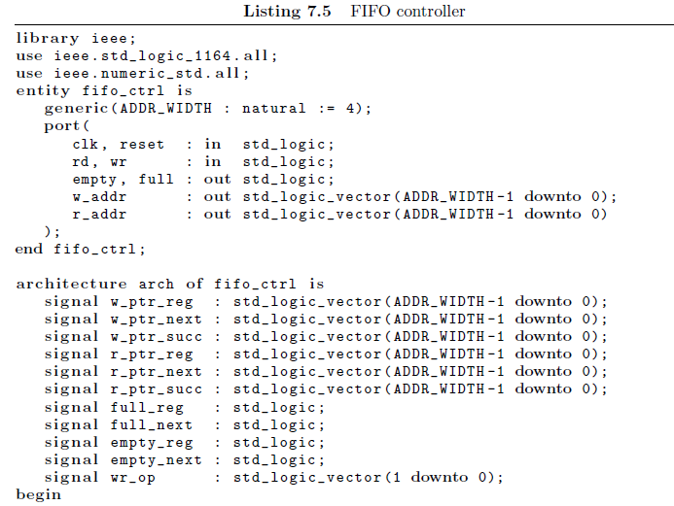
FIFO buffer – Implementação baseada em buffer circular
O código é mostrado na listagem a seguir.

Slide 14
FIFO buffer – Implementação baseada em buffer circular

Slide 15
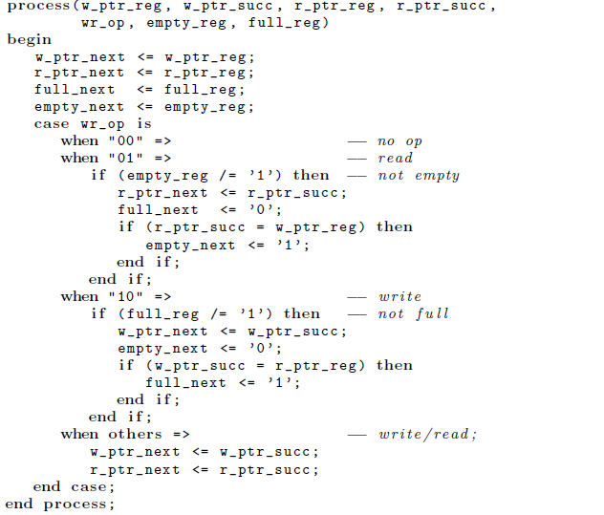
FIFO buffer – Implementação baseada em buffer circular

Slide 16
FIFO buffer – Implementação baseada em buffer circular

Slide 17
FIFO buffer – Implementação baseada em buffer circular
O controlador consiste em dois apontadores e dois flip-flops de status. A lógica de próximo estado examina os sinais wr e rd e age de acordo.
Por exemplo, considere o caso “10” (ou seja, wr = ‘1’ e rd = ‘0’) que implica que apenas uma operação de escrita ocorre. Primeiro o FF de status é verificado para garantir que o buffer não esteja cheio. Se esta condição é satisfeita, o ponteiro avança uma posição e o FF empty recebe ‘0’.
Armazenar uma palavra pode tornar o buffer cheio. Isto acontece se o novo ponteiro write alcança o ponteiro read, o que é testado na expressão dentro do if
w_ptr_succ = r_ptr_reg
Seguindo o diagrama do FIFO buffer, pode-se combinar o controlador FIFO e o arquivo de registro para completar o projeto do FIFO buffer.

Slide 18
FIFO buffer – Implementação baseada em buffer circular
O código é mostrado na listagem a seguir.

Slide 19
FIFO buffer – Implementação baseada em buffer circular

Slide 20
FIFO buffer – Implementação baseada em buffer circular

Slide 21
FIFO buffer – Implementação baseada em buffer circular
O código para o arquivo de registro parametrizado é mostrado na listagem a seguir.
Dois generics são definidos neste projeto. O generic DATA_WIDTH especifica o número de bits em uma palavra e o generic ADDR_WIDTH especifica o número de bits de endereço, que implica que há 2^{ADDR_WIDTH} palavras no arquivo de registro

Slide 22
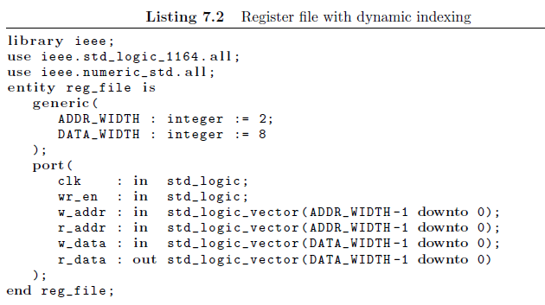
FIFO buffer – Implementação baseada em buffer circular

Slide 23
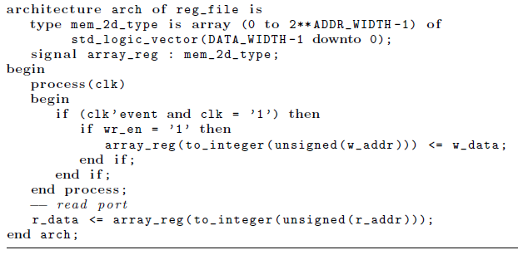
FIFO buffer – Implementação baseada em buffer circular

Slide 24
FIFO buffer – Implementação baseada em buffer circular
Note que os comandos
array_reg(...w_addr...) <= ...
e
... <= array_reg(...r_addr...)
inferem lógica de decodificação e multiplexação,
respectivamente
Embora a descrição seja mais abstrata, o software de síntese Vivado reconhece esta construção da linguagem e pode derivar a implementação correta de acordo

Slide 25
FIFO buffer – Implementação baseada em buffer circular
O circuito de verificação examina a operação de uma FIFO de 24 palavras de 3 bits.
São usadas três chaves para gerar o dado de entrada e dois botões para os sinais wr e rd.
A saída da leitura em 3 bits e os sinais de status full e empty são mostrados nos LEDs
Por causa das oscilações (bounces) do mecanismo de contato, um circuito de debouncing é necessário para gerar um sinal de 1 ciclo de clock cada vez que um botão é pressionado.
O circuito de debouncing, chamado debounce, é discutido nos Cap. 05 e 06 mas será tratado como caixa preta aqui.
Os sinais originais dos botões são btn (0) e btn (I), e após o debounce são chamados db_btn (0) e db_btn (l)

Slide 26
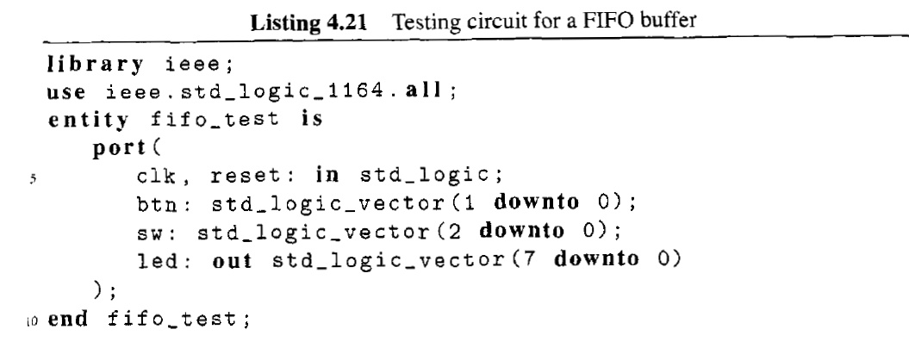
FIFO buffer – Implementação baseada em buffer circular
O código do circuito de verificação é mostrado abaixo.

Slide 27
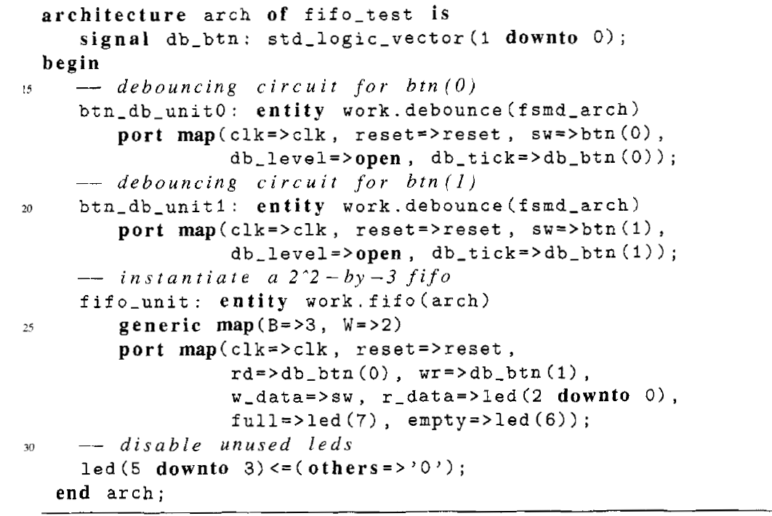
FIFO buffer – Implementação baseada em buffer circular

Slide 28
FIFO buffer – Implementação baseada em buffer circular
Crie um projeto novo e adicione uma cópia do arquivo de teste (list_ch04_21_fifo_test.vhd) do livro 1ª edição. Edite o arquivo e mude o nome da arquitetura instanciada de arch para reg_file_arch além disso o nome dos generics deve ser alterado para de B e W para DATA_WIDTH e ADDR_WIDTH
Adicione uma cópia do arquivo que descreve a FIFO na (fifo.vhd) do livro 2ª edição, Cap.07.
Adicione uma cópia do arquivo que descreve o controlador da FIFO na (fifo_ctrl.vhd) do livro 2ª edição, Cap.07
Adicione uma cópia do arquivo que descreve o arquivo de registro (reg_file.vhd) do livro 2ª edição, Cap.07
Adicione uma cópia do arquivo de debounce do livro 2ª edição Cap. 06 (debounce_all.vhd)

Slide 29
FIFO buffer – Implementação baseada em buffer circular
Inclua uma cópia do arquivo de constraints xdc geral da placa Nexys A7 (Nexys4_DDR_chu.xdc) disponível no diretório chap00_constraint e comente (colocando #) os pinos que não serão utilizados. Além disso, para usar o botão bnt(4), que está no centro como entrada de reset do projeto é preciso incluir a linha abaixo no arquivo xdc
set_property -dict {PACKAGE_PIN N17 IOSTANDARD LVCMOS33} [get_ports {reset}]
Gere o arquivo de programação, configure a FPGA e teste o circuito mudando as chaves e pressionando os botões
O btn(1) quando pressionado inicia uma operação de escrita, utilizando o dado nas chaves sw(2 downto 0). O btn(0) inicia uma operação de leitura, retirando o dado da FIFO
Os LEDs led(2 downto 0) mostram a cada instante o dado na primeira posição na fila
Lembre-se: btn(0) é btnu (up - superior) e a contagem cresce em sentido horário

